Slide 1


Implementarea unui sistem de monitorizare a calitatii mediului pentru diferite locuri de munca
Autor proiect: Jomiru Radu
Supervizor: Lucian Nicolae COJOCARIU
1/16

Slide 2
Cuprins
Motivatia temei
Arhitectura sistemului
Blocuri functionale
Solutia tehnica propusa
2/16

Slide 3
Motivatia temei
S-a propus spre proietare si implementare, in cadrul temei de licenta, un sistem de monitorizare a calitatii mediului pentru diferite locuri de munca.
In vederea asigurarii unui mediu optim pentru desfasurarea activitatii la locul de munca, sistemul va monitoriza o varietate de parametrii specifici si va identifica eventuale depasiri ale limitelor.
Dezvoltat in jurul unei unități de procesare cu MCU, sistemul dispune de o gama de senzori ale caror valori sunt masurate si transmise utilizatorului prin SMS, respectiv indicate pe un afisaj.
3/16

Slide 4
Arhitectura Sistemului
Display LCD
Gamma
Radiatii
Temperatura
Umiditate
Atmel SAM3X8E
Presiune
I)Bloc de procesare cu afisaj
Giroscop
Modul GSM
Vibratii
Mediul Ambiant
II)Bloc de senzori
Luminozitate
III)Bloc de alimentare
Zgomot
IV)Bloc de informare
CO2
Bloc Alimentare
VOC
Calitate mediu
230V
Altitudine
4/16

Slide 5
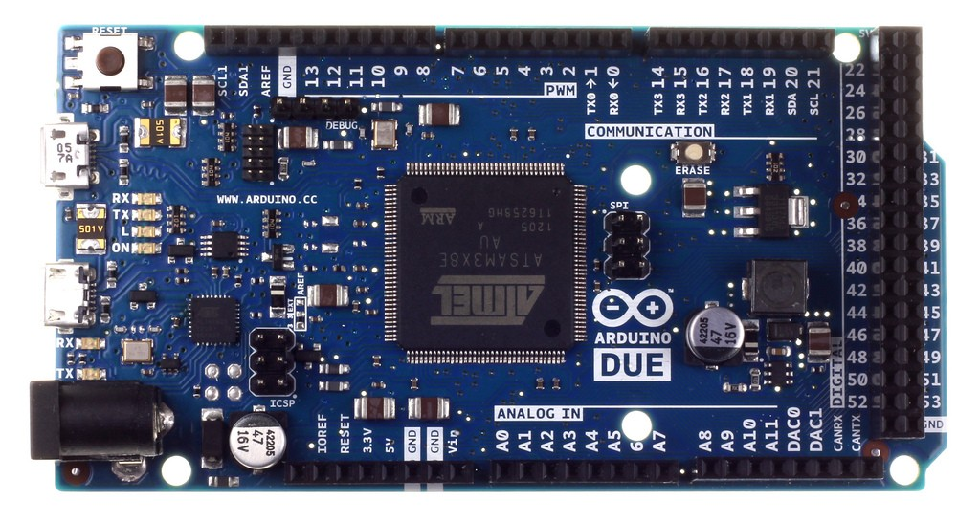
I)Bloc de procesare cu afisaj
Necesar
2 pini I2C
1 Pin analogic
9 pini SPI
Solutia tehnica propusa: Atmel SAM3X8E
Speed: 84 MHz
Voltage - Supply (Vcc/Vdd): 1.62 ~ 3.6 V
Program Memory Size 512 KB
20 pini digitali I/O(I/O voltage 5V)
12 pini analogici
support I2C
DC current 10mA
5/16

Slide 6
II)Bloc de senzori
Sistemul este alcatuit din 9 senzori
    Gamma -- Radiatii
    Temperatura --
    Umiditate --
    Presiune --
    Vibratii -- Mediul Ambiant
    Luminozitate --
    Gireoscop --
    Zgomot --
    CO2 --
    VOC -- Calitate Mediu
    Altitudine --
6/16

Slide 7
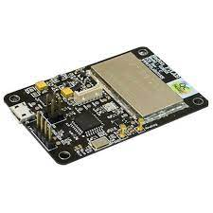
II)Bloc de senzori
~Radiatii/Vibratii~
Gamma GDK101
  Gamma sensor
  Range: 0.01 ~ 200uSv/h
  Interfata: I2C
  Precizie: ±5%
  Tens alimentare:4-6 V
  Putere:60 mW
7/16

Slide 8
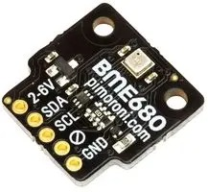
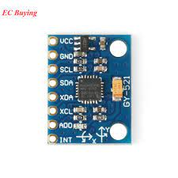
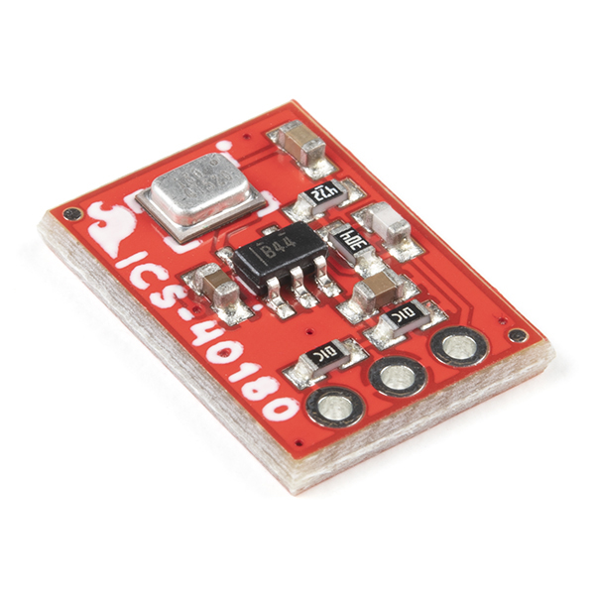
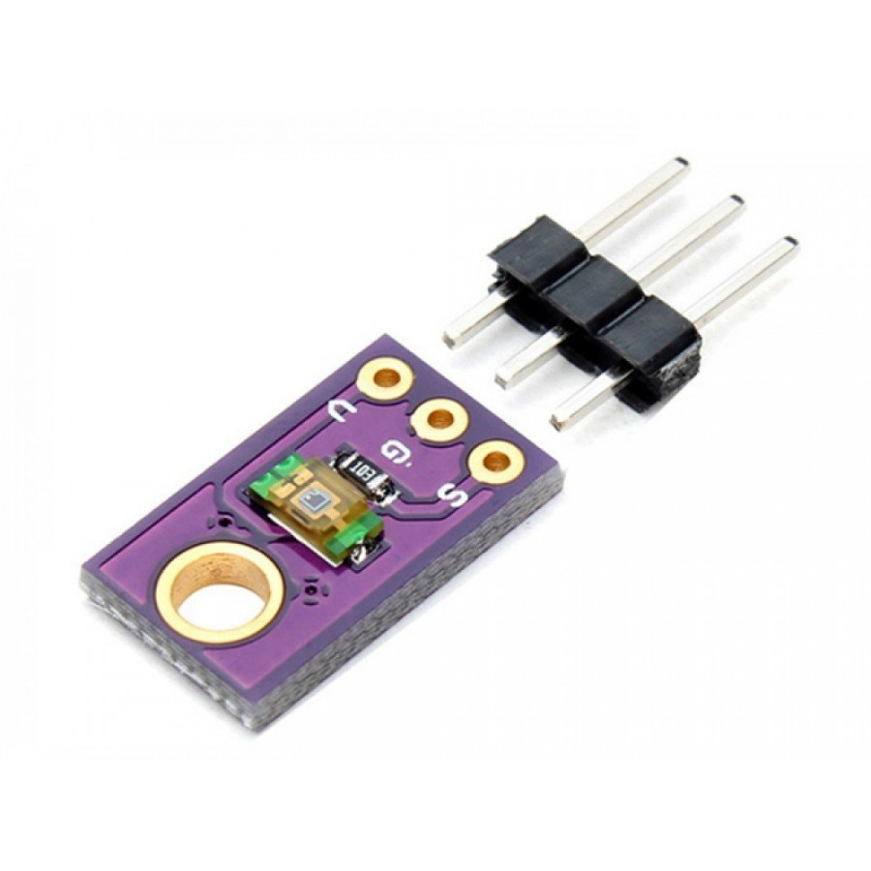
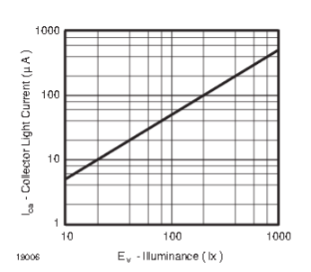
~Mediul Ambiant~
BME 680
  Temperatura/Presiune/Umiditate
  Range Temperatura: -40…85ºC ;+/- 1.0 ºC Range Presiune: 300…1100 Hpa; +/- 1hPa
  Range Umiditate: 0…100%; 3%
  Interfata: I2C
  Tens alimentare:5 V
MPU6050
  Giroscop
  Range : 6 axe
Acuratete: ±250, ±500, ±1000, ±2000°/sec (dps).
  Interfata: I2C
  Tens alimentare:5 V
Vibratii→GDk101(sensor de vibratii)
TEMT6000
  Mod de masurare – Analog in functie de curentul de colector stabileste gradul de iluminare (Lux)
  Range : 6 axe
  Interfata: I2C
  Tens alimentare:5 V
ICS-40180
  Zgomot
  Range : 20HZ-20 kHz
Dynamic Range: 65-130 dB
  Interfata: I2C
  Tens alimentare:3.3 V
8/16

Slide 9
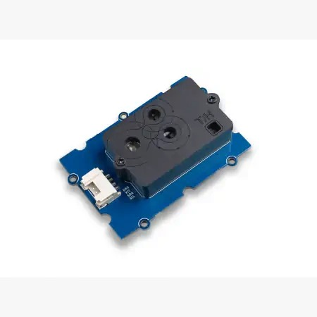
II)Bloc de senzori
~Calitatea Mediului~
SCD30
  CO2
  Range Temperatura: 400-10000 ppm
  Acuratete: ±30 ppm
  Interfata: I2C
  Tens alimentare:5 V
VOC + Altitudine →BME 680(analogic in functie de rezistenta)
9/16

Slide 10
III)Bloc de alimentare
Gamele de tensiuni(3.3V/5V)
  Putere totala consumata: 5 W
  Putere pe ramuri:
  3.3V → 260 mW
  5V → 3.5 W
  5V- 8 module
  Numar pini digitali folositi: 10
  2 headere SPI
Solutia tehnica propusa este Arduino Due
10/16

Slide 11
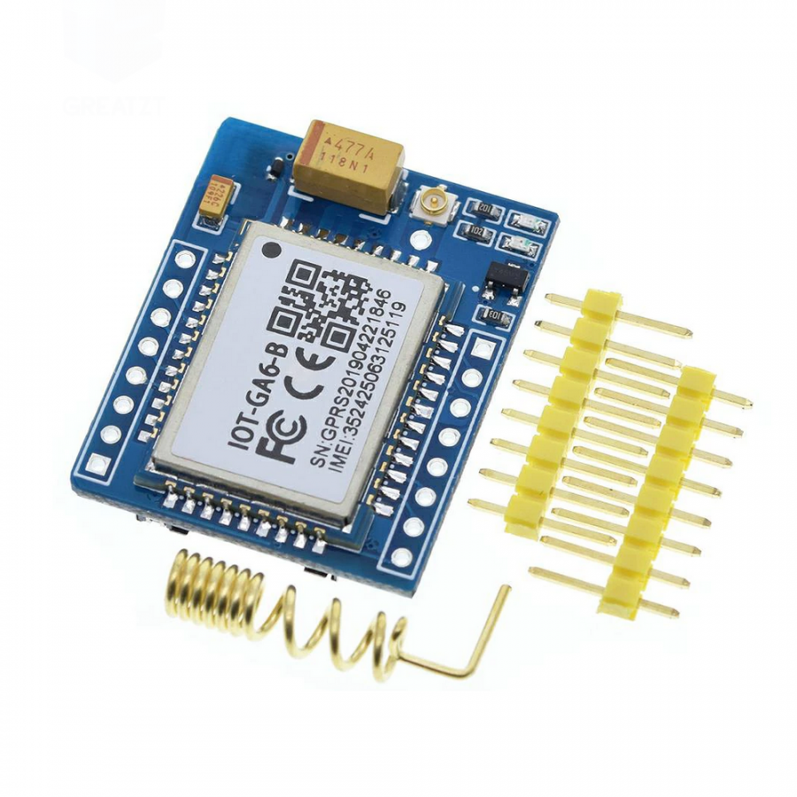
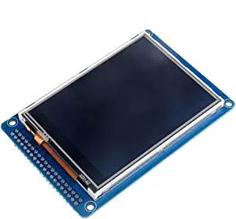
IV)Bloc de informare
  SIM 800L
  Modul Gsm
  Transmitere prin SMS
  Alertare in caz de depasire a valorilor prestabilite
LCD TFT 1.8’
Diagonala:1.8’
Conectare: I2C
RGB
11/16

Slide 12
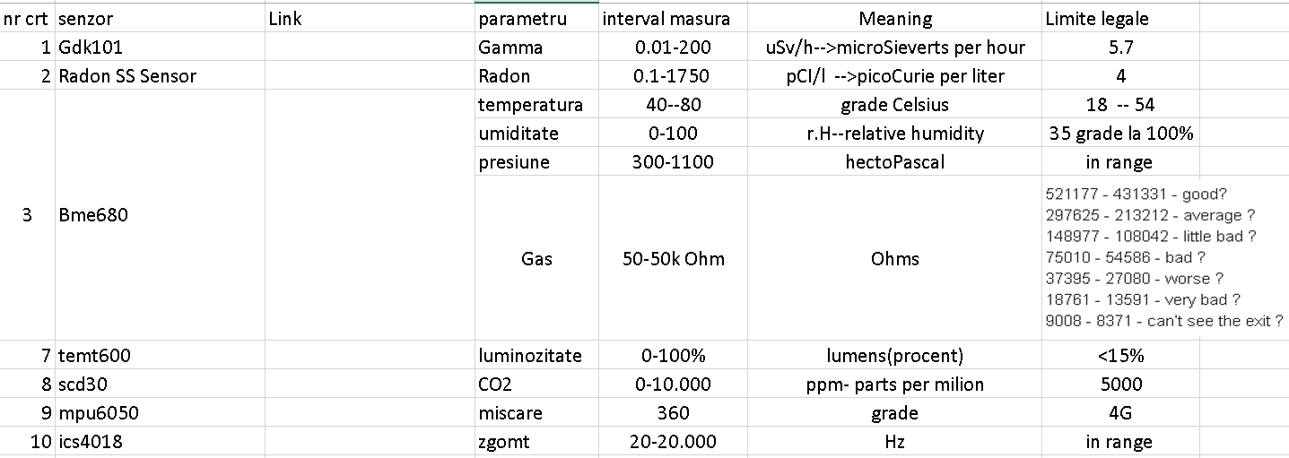
Limite
12/16

Slide 13
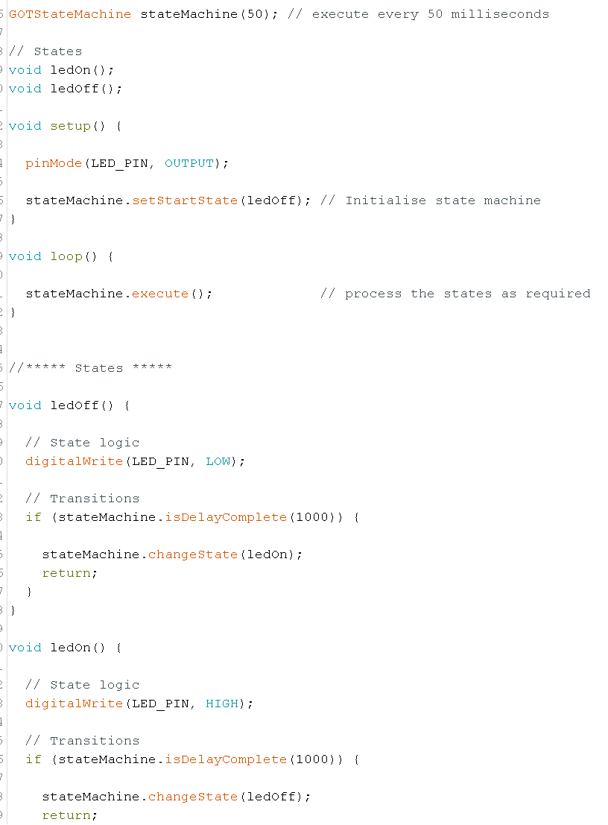
Solutia tehnica propusa
Tip schelet: state machine
Stateuri: Idle; Initializare(cu selfcheck);Error; Transmitere
Transmiterea se va face prin SMS
Stocarea datelor importante pe card SD
13/16

Slide 14
Concluzie
Directii viitoare
S-a realzat sistemul de monitorizare cu toti senzorii implementati
S-a realizat atat arhitectura hardware cat si cea software
S-au facut masuratorile de test
S-au notat valorile critice pentru fiecare parametru, valori aprobate la nivel global
Indexarea valorilor in cod, respectiv in sistemul de alerta prin SMS
Introducerea unui system de transmitere a informatiilor prin Bluetooth
Inceperea masuratorilor in diferite conditii (camera neaerisita, mediu intunecat, mediu poluat fonic)
Studierea efectelor unui mediu de munca cu parametrii inspre limite
14/16

Slide 15
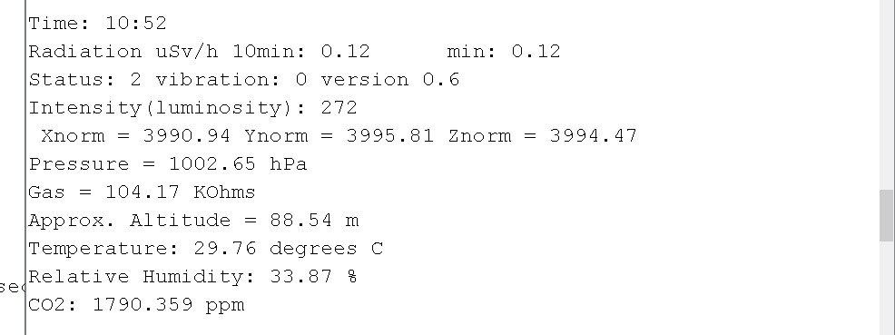
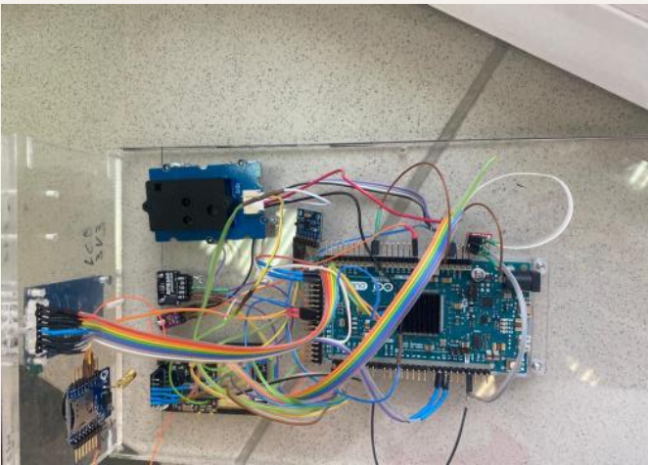
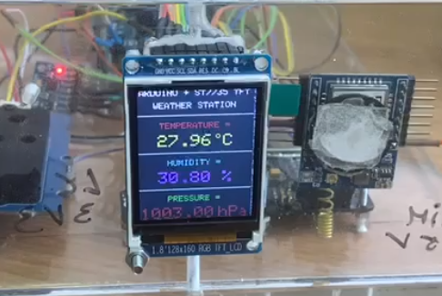
Masuratori
15/16

Slide 16
Intrebari ?
Multumesc pentru atentie !
16/16

